Slide 1
FISIOTERAPIA CARDIORESPIRATORIA
MARÌA GABRIELA ROMERO RODRÍGUEZ
UNACH

Slide 2
CONCEPTO
La Fisioterapia Respiratoria, también conocida como Fisioterapia Pulmonar o como Terapia Respiratoria, es una especialidad de la fisioterapia que se encarga del tratamiento, prevención y estabilización de las diferentes enfermedades del aparato respiratorio o cualquiera que interfiera en su correcto funcionamiento, con el fin de mantener o mejorar la función respiratoria.
https://www.fisiorespiracion.es/que-es-fisioterapia-respiratoria.htm

Slide 3
American Thoracic Society (ATS)
Define la rehabilitación respiratoria como “una prestación continua y multidimensional de servicios dirigidos a las personas con enfermedades respiratorias y sus familias, generalmente realizadas por un equipo multidisciplinario de especialistas, con el objetivo de mejorar y mantener al individuo en el máximo grado de independencia y funcionamiento en su comunidad”

Slide 4
aplicaciones
Tratamiento de la obstrucción bronquial.
Reeducación del patrón ventilatorio.
Reentreno al esfuerzo.
https://www.fisiorespiracion.es/que_es_la_fisioterapia_respiratoria.pdf

Slide 5
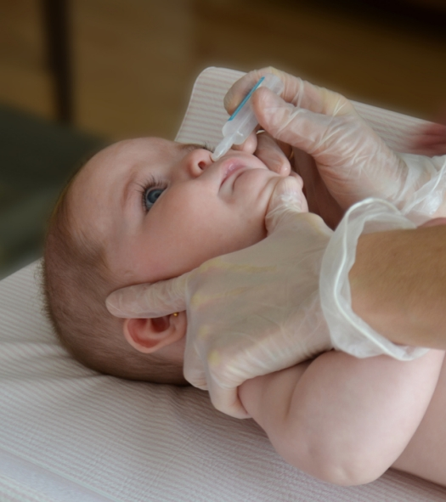
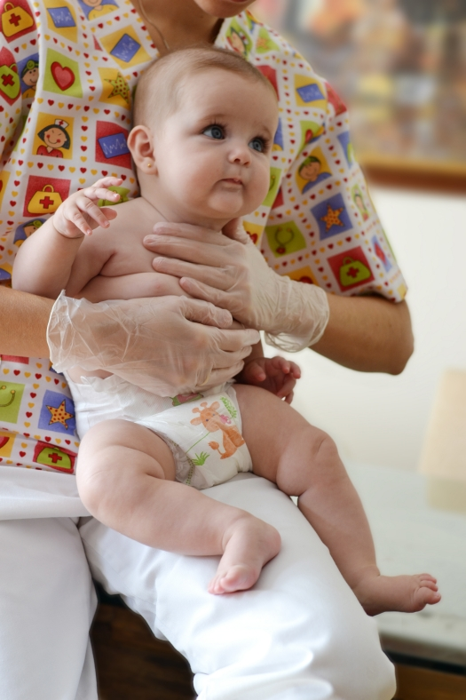
FISIO RESPIRATORIA INFANTIL
La Fisioterapia Respiratoria infantil ayuda al drenaje de secreciones, mejorando la ventilación pulmonar y evitando complicaciones como las atelectasias y las neumonías. El cambio en los síntomas es claro: mejora la alimentación, el sueño y disminuye la tos, es decir, mejora la calidad de vida del niño y de la familia.
Elimina los mocos y la tos.
Mejora el apetito y el sueño.
Disminuye la medicación.
Resultados inmediatos.
https://www.fisiorespiracion.es/que-es-fisioterapia-respiratoria.htm

Slide 6
POBLACIÒN SUCEPTIBLE
En toda enfermedad respiratoria que curse con aumento de secreciones provocando tos, dificultad respiratoria, problemas secundarios en la alimentación y el sueño, absentismo escolar... En infecciones respiratorias como las bronquiolitis, bronquitis, neumonías y catarros de vías altas. También en niños con enfermedades neurológicas y neuromusculares, para favorecer el correcto desarrollo pulmonar. Y en toda enfermedad que afecte a la función respiratoria.
https://www.fisiorespiracion.es/que-es-fisioterapia-respiratoria.htm

Slide 7
INDICACIONES
Catarros o infecciones de vías altas. Fibrosis quística.
Bronquiolitis. Deformidades torácicas y vertebrales escoliosis, cifosis, pectum excavatum...
Bronquitis. Enfermedades neuromusculares o parálisis cerebral.
Asma. Prematuridad
Neumonías. Discinesia ciliar primaria.
Atelectasias. Displasia broncopulmonar
Bronquiectasias.
https://www.fisiorespiracion.es/fisioterapia-respiratoria-infantil.htm

Slide 8
Fisio respiratoria en adultos
La Fisioterapia Respiratoria en los adultos facilita la movilización y expectoración de secreciones, mejorando la ventilación pulmonar y la oxigenación. Previene complicaciones tras cirugías toraco-abdominales como las atelectasias. Mejora la disnea y la capacidad de ejercicio en pacientes crónicos y evita las reinfecciones e ingresos hospitalarios tan frecuentes en este colectivo. En resumen, aporta calidad de vida restaurando o manteniendo una función respiratoria óptima.
https://www.fisiorespiracion.es/fisioterapia-respiratoria-infantil.htm

Slide 9
POBLACIÒN SUCEPTIBLE
Enfermedades agudas como bronquitis o neumonías y en enfermedades crónicas como EPOC, bronquiectasias, enfermos neuromusculares y neurológicos con afectación respiratoria, asma, cáncer, pre y post cirugía toraco-abdominal, transplante pulmonar, encamamiento prolongado...
https://www.fisiorespiracion.es/fisioterapia-respiratoria-infantil.htm

Slide 10
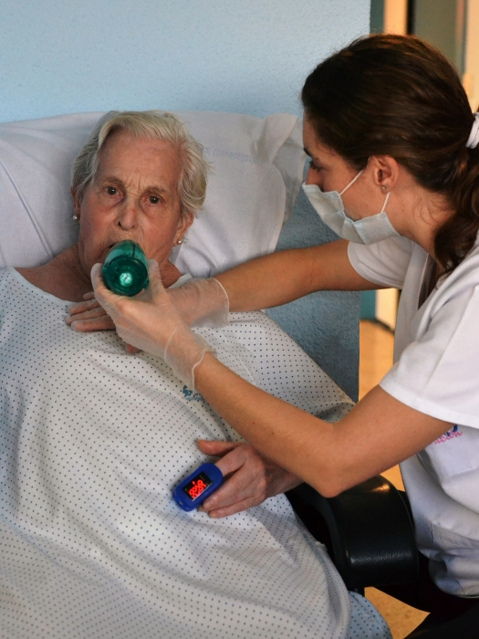
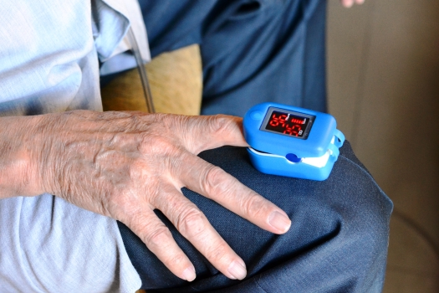
objetivos
Disminuye la sensación de ahogo.
Mejora la capacidad de ejercicio.
Evita ingresos hospitalarios.
Mejora la calidad de vida.
https://www.fisiorespiracion.es/fisioterapia-respiratoria-infantil.htm

Slide 11
indicaciones
Trasplante pulmonar.
Fibrosis quística.
Enfermedades neurológicas y neuromusculares: Ictus, lesionados medulares, traumatismo craneoencefálico, esclerosis múltiple, ELA, distrofias musculares...
Procesos oncológicos y degenerativos.
Toda enfermedad que comprometa la función respiratoria o que curse con aumento de secreciones.
https://www.fisiorespiracion.es/fisioterapia-respiratoria-infantil.htm

Slide 12
EPOC (enfisema pulmonar o bronquitis crónica)
Bronquiectasias.
Neumonías.
Atelectasias.
Asma.
Pre y post cirugía toraco-abdominal.
https://www.fisiorespiracion.es/fisioterapia-respiratoria-infantil.htm

Slide 13
ANTECEDENTES
CIVILIZACIÒN ARCAICA
INDIA---- Cinesiterapia cuerpo humano como microcosmos
YOGA “ASANAS” o posturas “PRANAYANA” o control respiratorio
Se toma en consideración que ya se usaban APNEAS , y según Vereysen, 1956, había tres únicas formas en el seno de esta cultura de definir el ritmo respiratorio:
o Inspirar/ Espirarà boca/boca
o Inspirar/Espirarà nariz/boca
o Inspirar/ Espirarà boca/nariz
Lento – rápido….. Ejercicios respiratorios
http://fisioterapiarespiratoriarrl.blogspot.com/2014/01/antecedentes-de-la-fisioterapia.html

Slide 14
GRECIA Y ROMA
600AC ---- tekhne iatriké, ars médica o “arte de curar”.
Exploración sensorial, dentro de la cual se encontraba la auscultación inmediata de tórax, según GALENO los beneficios
Activar los movimientos sobre los pulmones
Aumentar la capacidad respiratoria
Purificar los humores
Evacuar las materias superfluas
http://fisioterapiarespiratoriarrl.blogspot.com/2014/01/antecedentes-de-la-fisioterapia.html

Slide 15
EDAD MODERNA
Dogma antiguo--- fuera buscar y explicar como tratar las enfermedades respiratorias.
Anatomía ligada a fisiología
Descripción del cambio de sangre venosa a arterial en la circulación menor pulmonar
Explicar la función respiratoria (XVII), se llega a la conclusión de que el proceso respiratorio no era más que un intercambio de gases entre el aire y la sangre.
Lavaoisier establece que la respiración consiste en el consumo de oxígeno y eliminación de anhídrido carbónico (XVIII)
http://fisioterapiarespiratoriarrl.blogspot.com/2014/01/antecedentes-de-la-fisioterapia.html

Slide 16
“La enfermedad no es otra cosa que un esfuerzo de la naturaleza por exterminar la materia morbífica procurando con todas sus fuerzas la salud del enfermo”
Exploración hipocrática (palpación y auscultación inmediata)
Se consigue describir:
Neumonía y Pleuritis
Se publican diversos escritos sobre gimnasia respiratoria. Se entiende que el ejercicio físico es el componente esencial para mantener la salud.
http://fisioterapiarespiratoriarrl.blogspot.com/2014/01/antecedentes-de-la-fisioterapia.html

Slide 17
Edad contemporáneA
Siglo XIX fue el impulso que suscitó el progreso de la ciencia y la técnica
Objetivo .-convertir la medicina en una verdadera ciencia natural desde tres pilares fundamentales:
o Anatomo clínico
o Fisiopatológico
o Etiopatológico
http://fisioterapiarespiratoriarrl.blogspot.com/2014/01/antecedentes-de-la-fisioterapia.html

Slide 18
Bichat (1771-1802), uno de los representantes más ilustres estudiosos sobre anatomoclínica cardiorrespiratoria dijo “la medicina ha sido rechazada durante mucho tiempo del seno de las ciencias exactas…Será ciencia exacta cuando las observaciones clínicas se hayan correlacionado con las lesiones anatómicas” (Sánchez González, 1998).
René T.H. Laënnec publica en 1819 la primera edición del tratado de auscultación e inventa el estetoscopio de madera de Laënnec, de esta manera se cambia el paradigma de la auscultación directa a una auscultación indirecta.
El hecho importante es que es capaz de unir los sonidos escuchados con las lesiones anatomopatológicas llegando la especialidad cardiopulmonar a una ciencia “natural” y “positiva” (Laín Entralgo, 1978).
http://fisioterapiarespiratoriarrl.blogspot.com/2014/01/antecedentes-de-la-fisioterapia.html

Slide 19
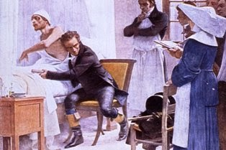
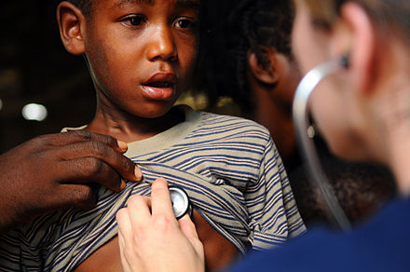

Slide 20
El desarrollo de la microbiología y toxicología abre el campo del conocimiento sobre el origen etiológico de las enfermedades en el último tercio del siglo XIX, entendiendo así que la enfermedad estaba causada por una infección previa
Se asocia la gimnasia respiratoria a movimientos del tronco con control de la respiración, de forma rítmica (“Un movimiento respiratorio racional utilizará una posición de partida fija” Gilbert y Carnot
El punto de partida de todo esto se focaliza en la gimnasia sueca donde había 4 movimientos respiratorios acompañados con el tronco.
http://fisioterapiarespiratoriarrl.blogspot.com/2014/01/antecedentes-de-la-fisioterapia.html

Slide 21
FISIOTERAPIA EN LA ACTUALIDAD
Bélgica, Francia, y Estados Unidos, donde su consolidación disciplinar con una base científica data de finales del siglo XX y principios del siglo XXI.
En España la FR esta dando pasos gigantes
La atención de fisioterapia ya sea esta previa o posterior a la intervención quirúrgica han minimizado las complicaciones taraco pulmonares
En Ecuador la FR es totalmente deficiente…
Las primeras publicaciones en fisioterapia respiratoria procedían de investigadores anglosajones cuyo objeto de estudios se centraba en los enfermos crónicos (EPOC Enfermedad pulmonar obstructiva crónica) o fibrosis quística
http://dspace.uniandes.edu.ec/bitstream/123456789/3390/1/TUAMSP007-2014.pdf

